Slide 1
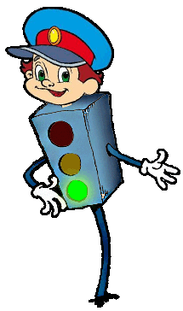

Slide 2
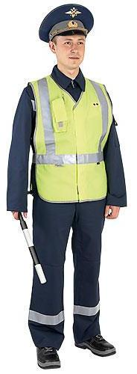
Встало с края улицы
В длинном сапоге
Чучело трёхглазое
На одной ноге.
Где машины движутся,
Где сошлись пути,
Помогает улицу
Людям перейти.

Slide 3
«Чтобы путь
был
счастливым»

Slide 4
1.Видишь знак? Его значение –
Двух дорог пересечение.
Равнозначны две подружки,
Две дороженьки – резвушки!
2.В знаке я не разобрался
И упал, перепугался…
А понять его не сложно:
Друг! Спускайся осторожно!

Slide 5
3.Я – знаток дорожных правил,
Я машину здесь поставил.
На стоянке у детсада
В просто так стоять не надо!
4.Если нужно вызвать маму,
Позвонить гиппопотаму,
По пути связаться с другом –
Телефон к твоим услугам.

Slide 6
5.Ната с куколкой в тревоге
Нужен доктор им в дороге
Не смотрите грустным взглядом:
Помощь близко! Доктор рядом!
6.Не шумите, музыканты.
Даже если вы – таланты:
Тут сигналить не годится –
Рядом школа и больница.

Slide 7
2. |  | 1.
3.
4.
5.
6.
7.
8.
9.

Slide 8
2.Э | К | 1.С | К | А | В | А | Т | О | Р
3.
4.
5.
6.
7.
8.
9.

Slide 9
2.Э | К | 1.С | К | А | В | А | Т | О | Р
3.В | О | Д | И | Т | Е | Л | Ь
4.
5.
6.
7.
8.
9.

Slide 10
2.Э | К | 1.С | К | А | В | А | Т | О | Р
3.В | О | Д | И | Т | Е | Л | Ь
4.Т | Р | О | Л | Л | Е | Й | Б | У | С
5.
6.
7.
8.
9.

Slide 11
2.Э | К | 1.С | К | А | В | А | Т | О | Р
3.В | О | Д | И | Т | Е | Л | Ь
4.Т | Р | О | Л | Л | Е | Й | Б | У | С
5.Т | Р | А | М | В | А | Й
6.
7.
8.
9.

Slide 12
2.Э | К | 1.С | К | А | В | А | Т | О | Р
3.В | О | Д | И | Т | Е | Л | Ь
4.Т | Р | О | Л | Л | Е | Й | Б | У | С
5.Т | Р | А | М | В | А | Й
6.А | В | Т | О | М | О | Б | И | Л | И
7.
8.
9.

Slide 13
2.Э | К | 1.С | К | А | В | А | Т | О | Р
3.В | О | Д | И | Т | Е | Л | Ь
4.Т | Р | О | Л | Л | Е | Й | Б | У | С
5.Т | Р | А | М | В | А | Й
6.А | В | Т | О | М | О | Б | И | Л | И
7.Ф | А | Р | Ы
8.
9.

Slide 14
2.Э | К | 1.С | К | А | В | А | Т | О | Р
3.В | О | Д | И | Т | Е | Л | Ь
4.Т | Р | О | Л | Л | Е | Й | Б | У | С
5.Т | Р | А | М | В | А | Й
6.А | В | Т | О | М | О | Б | И | Л | И
7.Ф | А | Р | Ы
8.К | О | Л | Ё | С | А
9.

Slide 15
2.Э | К | 1.С | К | А | В | А | Т | О | Р
3.В | О | Д | И | Т | Е | Л | Ь
4.Т | Р | О | Л | Л | Е | Й | Б | У | С
5.Т | Р | А | М | В | А | Й
6.А | В | Т | О | М | О | Б | И | Л | И
7.Ф | А | Р | Ы
8.К | О | Л | Ё | С | А
9.Д | О | Р | О | Г | А

Slide 16
2.Э | К | 1.С | К | А | В | А | Т | О | Р
1.С
3.В
Е
5.Т
О
7.Ф
О
Р
3.В | О | Д | И | Т | Е | Л | Ь
4.Т | Р | О | Л | Л | Е | Й | Б | У | С
5.Т | Р | А | М | В | А | Й
6.А | В | Т | О | М | О | Б | И | Л | И
7.Ф | А | Р | Ы
8.К | О | Л | Ё | С | А
9.Д | О | Р | О | Г | А

Slide 17
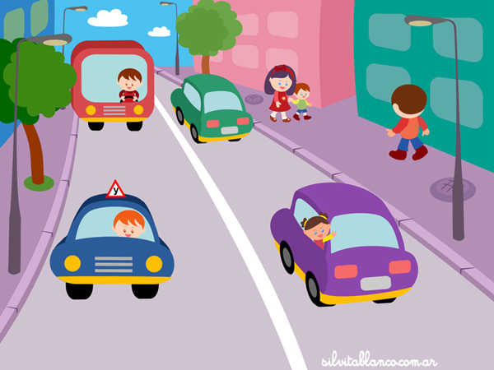
I
II
Х
Нужно двигаться по трассе
Переходить дорогу только на зеленый свет светофора
Можно кататься там, где ездят автомобили
В автобусе не нужно держаться за поручни
В автобусе нужно держаться за поручни
Да
Нет
Да
Нет
Да
Нет
Нет
Да
Да
Нет
Переходя дорогу, посмотреть налево, потом направо
Нужно закончить переход, если мигает зеленый свет?
Пешеходы не должны соблюдать ПДД
Нужно ли уступать место в автобусе?
Можно ли играть на проезжей части?
Да
Нет
Да
Нет
Да
Нет
Да
Нет
Да
Нет
Переходя дорогу, посмотреть направо, потом налево
Зеленый-иди, красный-стой?
Садиться в автомобиль нужно со стороны трассы
Ездить на велосипеде по трассе можно с 14 лет
Можно ли идти на красный свет, если нет машин?
Да
Нет
Да
Нет
Да
Нет
Да
Нет
Да
Нет
Нельзя бегать по пешеходному переходу
Можно пересечь пешеходный переход на велосипеде?
Кому следовать-регулировщику или светофору?
Красный-стой, зеленый-иди?
Можно бегать по автобусу?
Да
Нет
Да
Нет
Да
Нет
Да
Нет
Да
Нет
Финиш
Нужно ли знать ПДД, управляя велосипедом?
© Можаев Г.М. Kontren.narod.ru
Водить велосипед разрешено с 10 лет?
Нужно носить светоотражающие манжеты?
Финиш
Дальше
Да
Нет
Да
Нет
Да
Нет
Дальше

